Slide 1
石榴科协培训 C语言杂谈
by desperado(陈楚燚)
Notes:
大家好，我先做个自我介绍。我叫陈楚燚，英文ID desperado。18级软件工程专业的，在科协担任技术部部长，另一位部长就是上次介绍笔记本电脑的张帅张部长。

Slide 2

目录
C语言入门原因
面向过程编程
C语言特性
0x00 指针
0x01 宏定义
0x02 反补码
0x03 位运算
编程软件(IDE)推荐
Notes:
这是今天宣讲的主要内容。
大家有没有想过为什么要学C语言（提问）

Slide 3
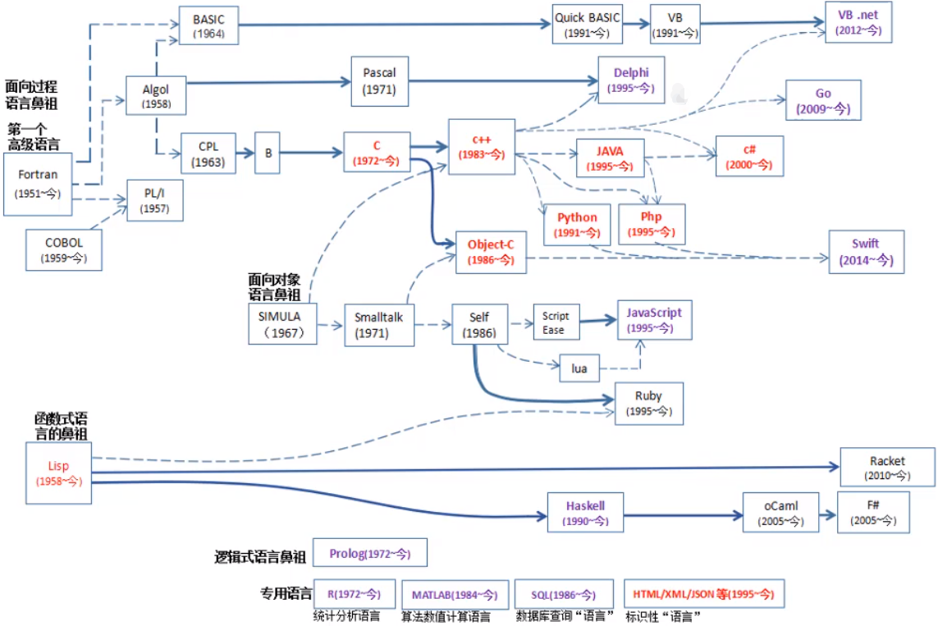
编程语言编年史
Notes:
高级语言（High-level programming language）相对于机器语言（machine language，是一种指令集的体系。在这种语言下，其语法和结构更类似汉字或者普通英文，且由于远离对硬件的直接操作，使得一般人经过学习之后都可以编程。高级语言通常按其基本类型、代系、实现方式、应用范围等分类。
切页

Slide 4
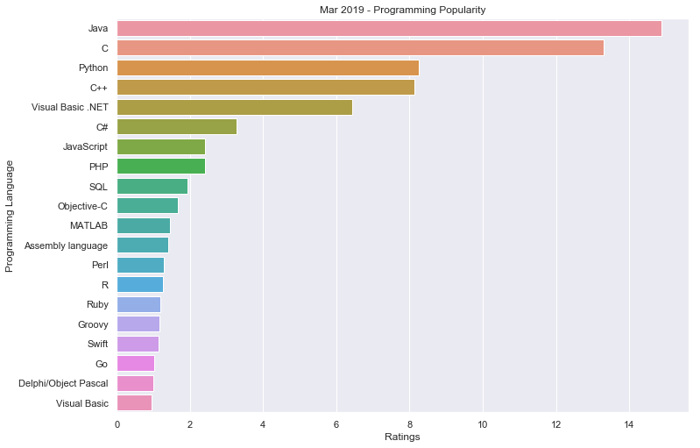
2019年编程语言流行度
Notes:
切回去

Slide 5
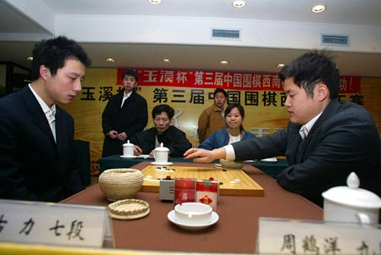
面向过程编程
举个例子

Slide 6

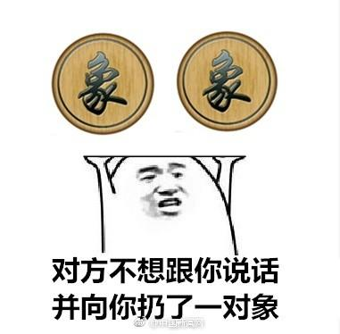
面向对象编程

Slide 7
C语言特性

Slide 8
指针
一定要好好学！
一定要好好学！
一定要好好学！
C语言的精髓，快速的指针调用

Slide 9
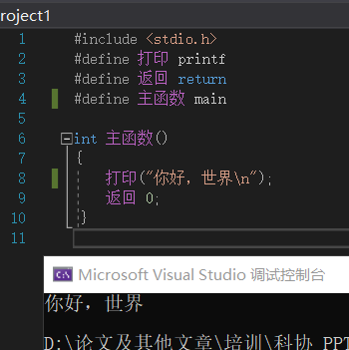
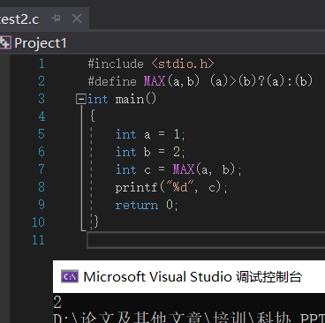
宏定义
命令：#define
优点：方便、简洁、易更改
缺点：容易产生逻辑错误
你可以用宏定义让你的C语言变成中文
当然这是骚操作，谨慎使用
宏的真正用途，让程序更加具有可读性，易修改性

Slide 10
反补码
程设/导论老师都会告诉学生数字在计算机里用补码的方式存储，
正数的补码 = 原码 = 反码
负数的补码 = 原码取反 + 1 = 反码 + 1 (符号位不变)
那为什么呢？为什么就要用这种方式存储呢？
再来举个例子

Slide 11
反补码
计算机计算 5 + -2 ， 5 + 2
0101 + 1010 是这样吗？
0101 - 0010 或者这样？
0101 + 1110 But why？
详细证明请百度反码运算证明
负值较正值来说，证明较为麻烦，感兴趣的可以自己尝试
5 + -2 = 0101₂ + 1010₂ = 0101₂ + 1111₂ - 0010₂ + 1 - 10000₂ = 5 + 15 - 2 + 1 - 16 = 3
5 + 2 = 0101₂ + 0010₂ = 7

Slide 12
位运算
计算机能够最快处理的运算符
位运算花费1CPU时钟，+-花费2CPU时钟，*花费4CPU时钟，/花费40CPU时钟
位运算符：<<,>>,|,&,^,~
<< 左移一位
>> 右移一位
| 或
& 与
^ 异或
~ 取反

Slide 13
位运算
位运算用处
快速计算 2^n -------------------- 1<<n
除以2 -------------------- x>>1
判断奇偶 -------------------- x&1
状态压缩 -------------------- x&(1<<k)
……

Slide 14
编程软件(IDE)推荐
集成开发环境（IDE，Integrated Development Environment ）是用于提供程序开发环境的应用程序，一般包括代码编辑器、编译器、调试器和图形用户界面等工具。集成了代码编写功能、分析功能、编译功能、调试功能等一体化的开发软件服务套。

Slide 15
编程软件(IDE)推荐
请使用现代化编程软件，不要倒腾老古董了。
以下软件均有社区版本，免费面向大学生和个人工作者。
DEV-C++ （C/C++）
Visual Studio C++ （C/C++/C#）
VScode （everything）
IntelliJ IDEA （JAVA）
PyCharm （python）

Slide 16


欢迎大家加入科协

Slide 17


欢迎大家加入科协

Slide 18
THANK YOU

